Slide 1
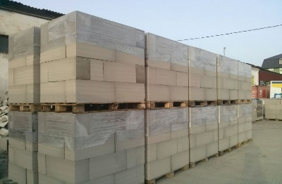
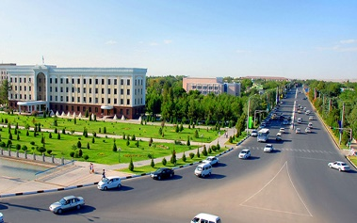
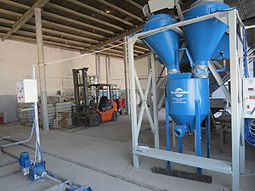
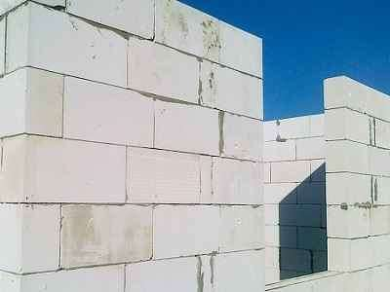
“Газоблок ишлаб чиқариш"
Лойиҳанинг иқтисодий кўрсаткичлари
Лойиҳа манзили
Лойиҳа тавсифи
Лойиҳанинг харажатлар тақсимоти
Қашқадарё вилояти, Қарши шаҳри
Газоблок
Мамлакатимизда
қурилиш соҳасига катта
эътибор қаратилмоқда,
бу эса қурилиш
материалларига бўлган
талабни кескин
ортишига сабаб
бўлмоқда. Махаллий
тадбиркорлар
экспортбоп
маҳсулотлар ишлаб
чиқармоқда. Ушбу
лойиха 189,3 минг АҚШ
доллари эвазига
ташкил этилиб, 1 йилда
ўртача қувватда
27 000 м³ газоблок
ишлаб чиқаришни ўз
олдига мақсад қилган
Ўз-ўзини қоплаш (PP)
Бино қуриш
26 ой
22,9 минг
$
Ички даромадлилик даражаси(IRR)
Айланма маблағ
Соф жорий қиймат (NPV)
Ускуналар
223.8 минг
$
45,4%
84 минг
$
68 минг
$
Бошқа харажатлар
14,5 минг
$
Ўз маблағи
Ишчи ўрин сони
101.9
Минг $
Лойиҳа қиймати
11 нафар
189,3
Банк кредити
Минг $
Ишга тушиш вақти
87,5
Минг $
2021-2022

